Slide 1
Ošetřovatelské péče v pediatrii
Rozdělení dětského věku – stručný přehled

Slide 2
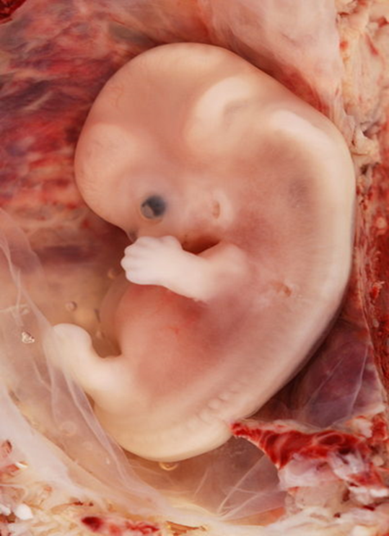
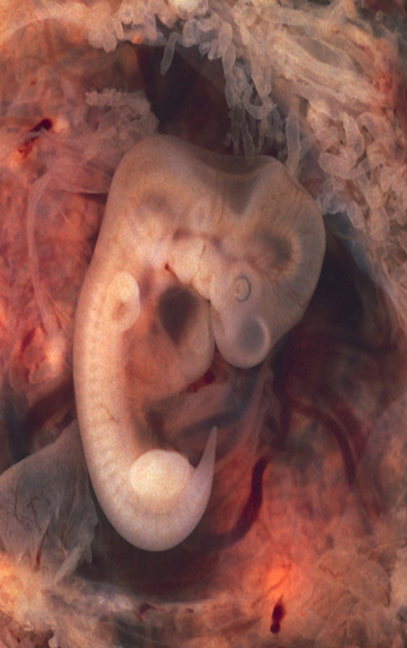
Prenatální období
8 týdnů – embryonální období (tvorba orgánů)
od 9. týdne do narození – období fetální

Slide 3
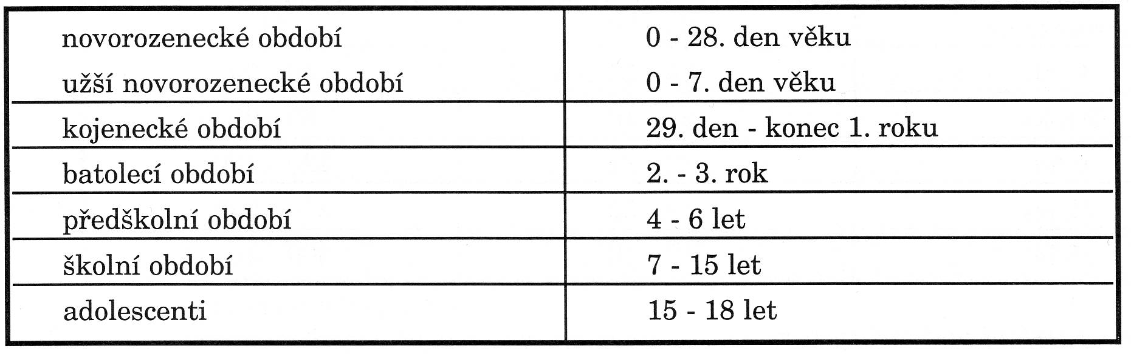
Rozdělení dětského věku

Slide 4
Anatomické odchylky
nepoměr mezi povrchem těla a hmotností
nepoměr mezi velikostí hlavy a těla
krátký a silný krk, hrtan vpředu nahoře, epiglottis dlouhá, nejužší místo v dýchacích cestách těsně pod vazy hlasovými
pružné chrupavky, vazy, slabá osifikace, růstové chrupavky
mnoho orgánů na malé ploše – hrudník, dutina břišní

Slide 5
Fyziologické odchylky
větší objem celkové tělesné vody – 80 %
rychlejší metabolizmus, nutnost častějšího příjmu potravy a vody
malá rezerva kardiovaskulárního a respiračního systému
menší objem krve
nezralé imunitní systémy
nezralý CNS a regulační mechanizmy

Slide 6
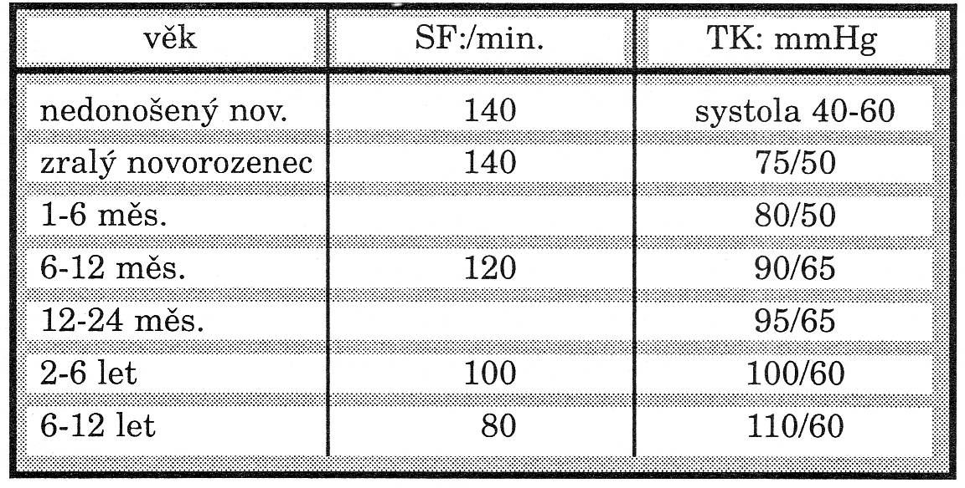
Vitální funkce v závislosti na věku (orientační hodnoty)

Slide 7
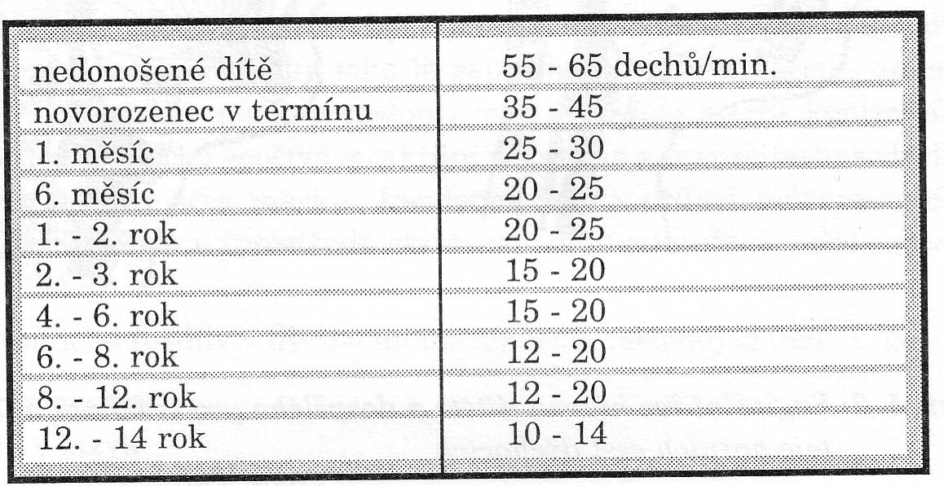
Dechová frekvence v závislosti na věku (orientační hodnoty)

Slide 8
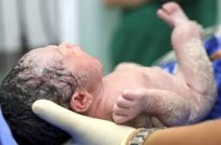
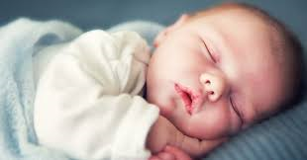
Novorozenecké období
od narození do 28 dne
od narození do 7 dne časný novorozenecký věk
  velmi rizikové období
  musí se adaptovat na nové prostředí
  pokud není zcela zdráv prvních 7 dní velmi rizikových
  80 % kojenecké úmrtnosti připadá na prvních 7 dní

Slide 9
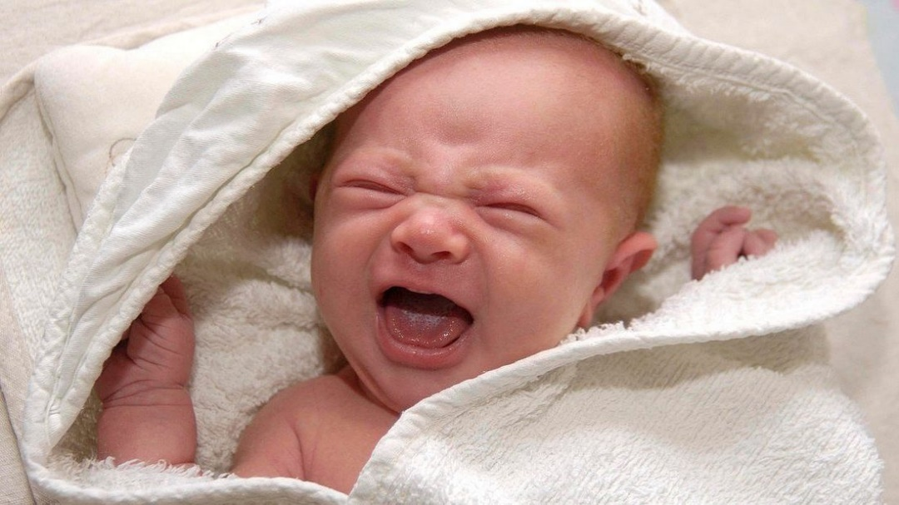
Novorozenecké období
Reakce novorozence na vše je pláč:
teplo, chlad, žízeň, hlad, bolest, leknutí se.

Slide 10
Novorozenecké období – zrak, sluch
funkční zrak, ale nevyvinutý
dohlédne do vzdálenosti cca 30 cm
vidí neostře, černobíle, barvocit se vyvíjí až několik týdnů po narození
postupně s rozvojem zraku upoutávají kulaté tvary (obličeje) a kontrastní předměty
sluch vyvinut mnohem lépe
zrak se vyvíjí až do 7 let věku

Slide 11
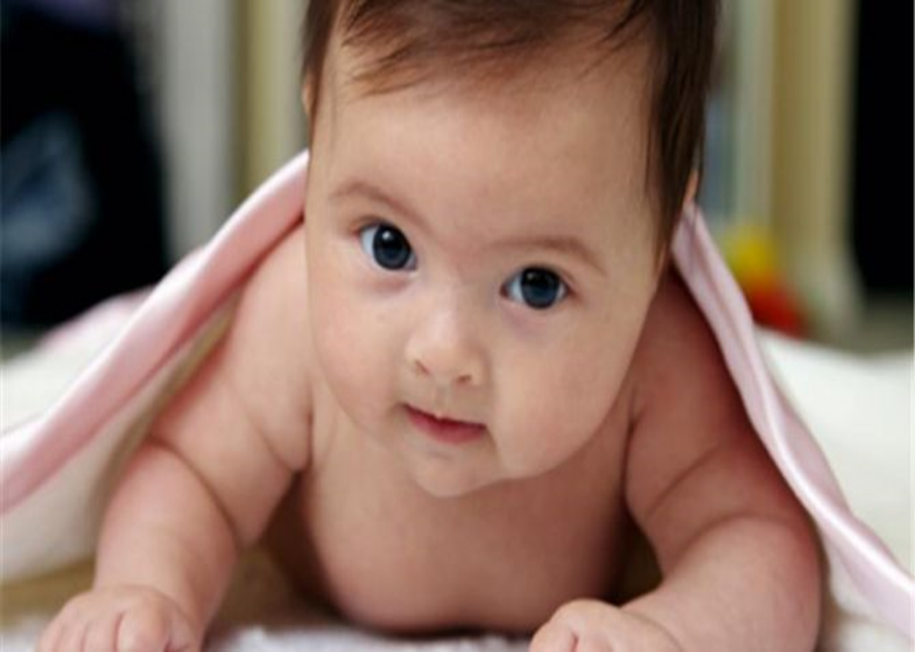
Kojenecké období
od 28. dne do 12 měsíců
dítě je plně adaptováno na zevní prostředí
první růstová akcelerace cca 30-40 cm za rok
psychomotorický vývoj
  stává se chodícím jedincem
  pokrok v duševním vývoji, stává se osobností
důležitost kojení
  vyvážená výživa
  kontakt s matkou
preventivní prohlídky, očkování

Slide 12
Kojenecké období
3 měsíce: fixace očima, reakce na zvuk, úchop
6 měsíců: převalování
9 měsíců: stoj, fixace na osoby
pláč
pláč, smích, úlek
pláč, smích, úchop, cílené pohyby, první slova, reakce na osoby

Slide 13
Kojenecké období
2. měsíc – vnímá obrysy obličejů a velkých předmětů
3-4. měsíc – vidí obličeje
5-6. měsíc – vidí předměty, cíleně po nich sahá, upřednostňuje kontrastní barvy
7. měsíc – prohlíží si předměty, předává z ručičky do ručičky
8. měsíc – ukazuje na předměty
10.-11. měsíc – otáčí hlavou a hledá osoby
šilhání jednoho oka do šesti měsíců se považuje za fyziologické

Slide 14
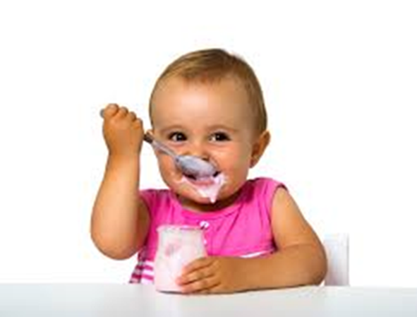
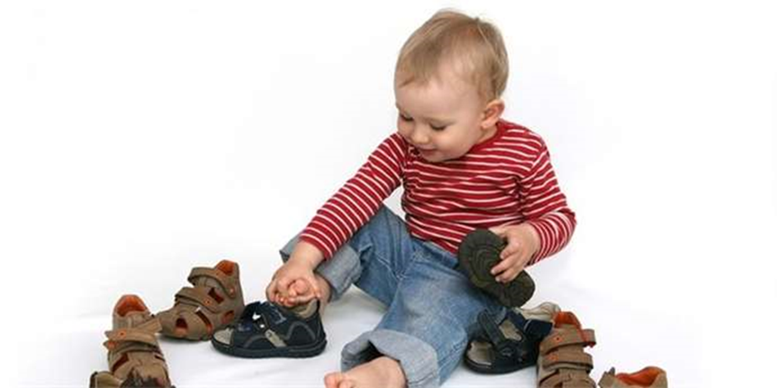
Batolecí období
od 12. měsíce do 3. roku
vývoj řeči, ke třetímu roku mluví ve větách
vývoj myšlení – spontánně přemýšlí
vývoj paměti – je schopno odříkat básničku
zdokonaluje chůzi
velice rizikové období z hlediska úrazů

Slide 15
Batolecí období
chůze, složité pohyby, věty, fixace návyků a stereotypů:
mytí, hygiena, tělesná čistota, uvědomění si sama sebe, fixace vztahů (cizí, vlastní)
zvídavost a zvědavost versus žádné zkušenosti (pády, opaření, intoxikace), období prvního vzdoru, vztek

Slide 16

Batolecí období
od dvou let pozná obrázky v knížkách
ve třech letech pozná písmena

Slide 17
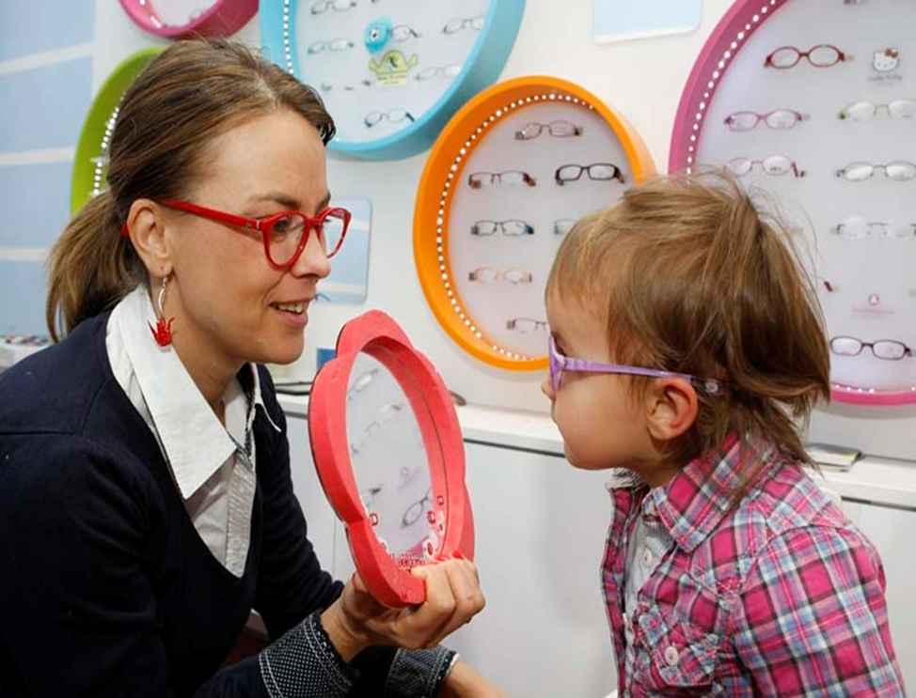
Předškolní období
od 4. do 6. roku
rozvoj osobnosti a individuality
je učenlivé a má sklony k různým zájmům (projeví se nadání)
rozšiřuje slovní zásobu
rozvoj hrubé motoriky: skáče po jedné noze, vhodná doba pro učení jízdy na kole, kolečkových bruslích, plavání ...
rozvoj jemné motoriky (kreslení, oblékání, zapnutí knoflíků, vázání tkaniček ...)
měli bychom dítě:
  učit čas a hodiny
  návštěva logopeda po 4 roce v případě špatné výslovnosti

Slide 18
Předškolní období
projevy temperamentu (flegmatik, cholerik, sangvinik, melancholik)
projevy dominance nebo submisivity
vývoj dlouhodobé paměti
nadšení z kolektivu versus nechuť ke kolektivizaci
první náznaky šikany a agresivity

Slide 19
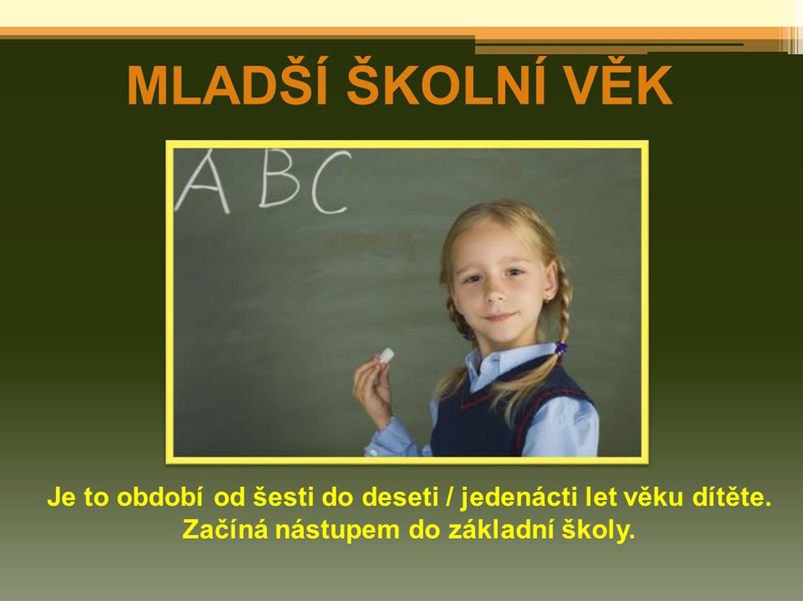
Mladší školní věk
od 6. do 11. roku
snižuje se nemocnost
učí se systematické práci
musí mít vlastní volný čas
důležitost každodenní všestranné komunikace s dítětem

Slide 20


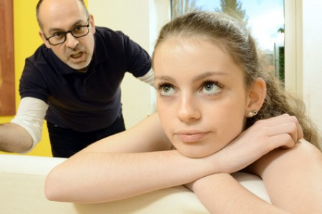
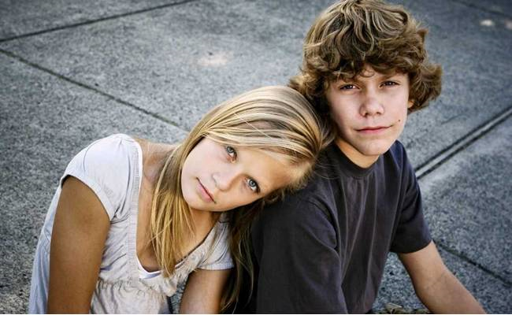
Starší školní věk

Slide 21
Starší školní věk
od 12. do 15. roku
začátek puberty (velké hormonální, fyzické a psychické změny)
puberta:
  u děvčat končí 16-17 rokem
  u chlapců končí 18-19 rokem
v 15 letech důležité rozhodnutí o výběru povolání

Slide 22
Starší školní věk
vyhledávání jedinců stejného věku, analogie tlupy, dominance silných, utiskování slabých, touha po vyniknutí
uvědomování si sexuality versus nezralost psychiky
počínající samostatnost versus neschopnost řešit problémy se spolužáky, s ambicemi rodičů, s vrozenými vlohami
emoce, emoce, emoce
smích, pláč, deprese, negace autorit (rodiče, prarodiče, učitelé), idealizace vzorů (influenceři, zpěváci, herci, sportovci, negativní osobnosti – neuvědomění si důsledků jejich jednání)

Slide 23

Adolescent
od 15. do 18. roku
potřeba osamostatnit se
těžké citové období (sebevraždy)
vyšší nemocnost (oslabení organismu)

Slide 24
Adolescent
určitá právní odpovědnost (občanský průkaz) versus disharmonie ve fyzické, psychické a sociální zralosti
výrazný rozdíl ve fyzické, psychické i sociální zralosti a nutnost soužití ve stejném kolektivu školy > > často problémy: šikana, týrání, drogy…

Slide 25
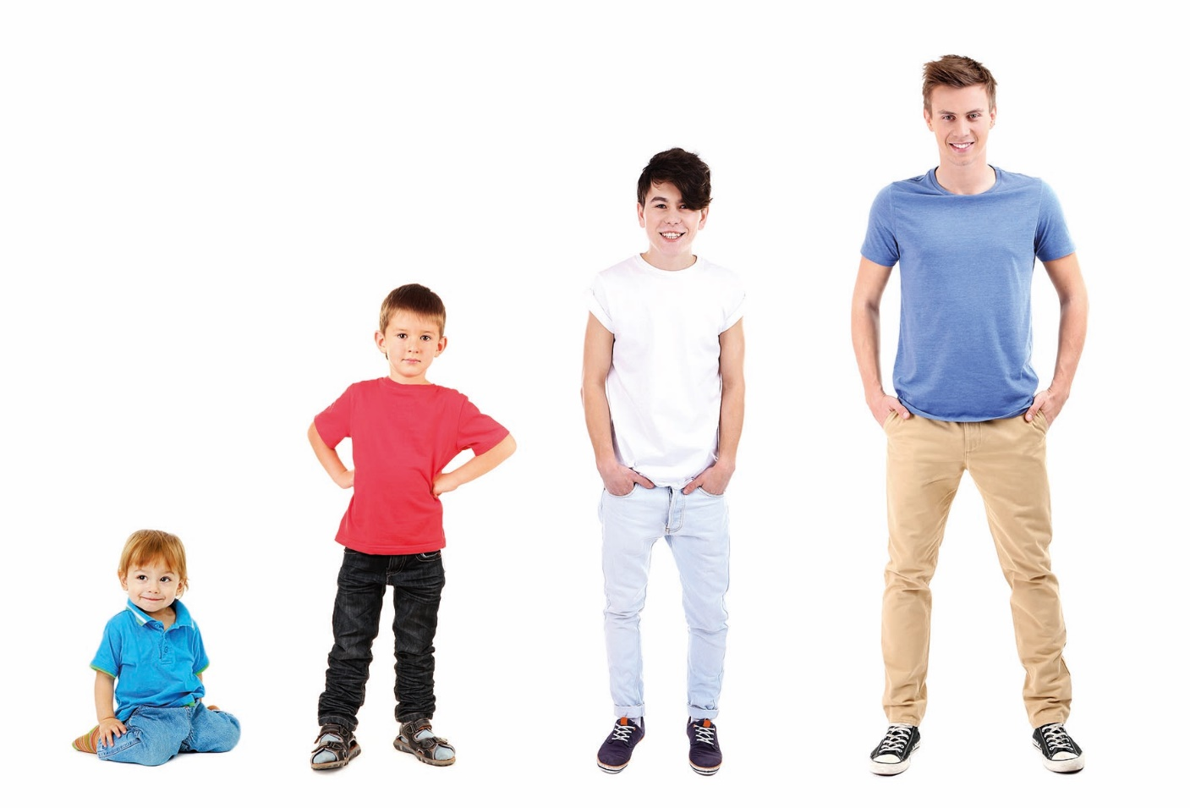
Děkuji za pozornost

Slide 26
Zdroj použitých obrázků: https://www.google.cz/imghp?hl=cs
tato prezentace slouží k výukovým účelům, nelze ji kopírovat ani dále šířit

